Slide 1
Service Plan RDU – AMR
ปี 2562
จังหวัดอุบลราชธานี
ณ 25 มีนาคม 2562

Slide 2
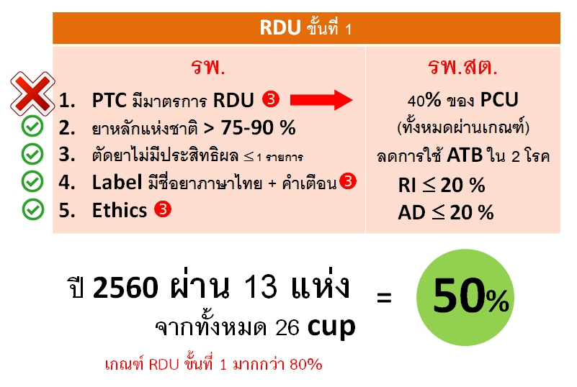

โรงพยาบาลที่ใช้ยาอย่างสมเหตุผล (RDU-AMR) 2562
≥ 95%
AMR
รพ A-M1 มีระบบการจัดการ AMR อย่างบูรณาการ ระดับปานกลาง (intermediate: ≥250– 350 คะแนน)
≥ 20%
≥ 20%
RDU ขั้นที่ 2
รพ. | รพ.สต. เพิ่ม 60 %ของ PCU
1. ลด ATB 4 กลุ่มโรค
2. ดูแลผู้ป่วยกลุ่มเสี่ยง
◆
RI A-M1≤30%
รพช.≤ 20%

CKD ใช้ NSAIDs ≤ 10%
❖ AD ≤ 20%

Pregnancy
ไม่ใช้ Warfarin Statin Ergots
⬥
FTW ≤ 50%


DM กลุ่มเสี่ยง
ใช้ Gliben≤ 5 %
APL ≤ 15%

Slide 3
    RDU : ผลการดำเนินงาน 2562
ตัวชี้วัด 1 : ร้อยละโรงพยาบาลที่ใช้ยาอย่างสมเหตุผล RDU ขั้นที่ 1 ≥ 95% , RDU ขั้นที่ 2 ≥ 20%
ตัวชี้วัดที่ 2 : ร้อยละ 20ของรพศ./รพท.มีระบบการจัดการ AMR อย่างบูรณาการระดับปานกลาง (intermediate: ≥ 250– 350 คะแนน)
KPI | ผลงาน ปี 2562 เปรียบเทียบ ณ 12 มีค. กับ 25 มีค. 62 |  |  |  |  | ผลการประเมิน
 | เป้าหมาย | ข้อมูล ณ 12.3.62 |  | ข้อมูล ณ 25.3.62
 |  | ผลงาน | ร้อยละ | ผลงาน | ร้อยละ
RDU ขั้นที่ 1 (≥ 95%) | 26 | 26 | 100 | 26 | 100
RDU ขั้นที่ 2 (≥ 20%) | 26 | 9 | 34.62 | 10 | 38.46%
RDU ขั้นที่ 3 | 26 | 3 | 11.54 | 4 | 15.38 | ยังไม่ใช่เป้าหมายในการวัดปี 62
AMR: รพศ./ รพท. มีระบบการจัดการ AMR อย่างบูรณาการ ระดับปานกลาง (intermediate) (≥ 20%) | 4 | 4 | 100 | 4 | 100

Slide 4
รพ. ที่ผ่าน RDU ขั้นที่ 2 และ 3
หน่วยงาน | ข้อมูล ณ 12 มีนาคม 62 |  | ข้อมูล ณ 25 มีนาคม 62
 | ผ่าน RDU ขั้นที่ 2 | ผ่าน RDU ขั้นที่ 3 | ผ่าน RDU ขั้นที่ 2 | ผ่าน RDU ขั้นที่ 3
ศรีเมืองใหม่ | / | × (รพ.สต.) | / | /
โขงเจียม | / | × (RAS) | / | × (RAS)
น้ำยืน | / | / | / | /
กุดข้าวปุ้น | / | × (RAS, ICS) | / | × (RAS, ICS)
สำโรง | / | / | / | /
ดอนมดแดง | / | × (RAS, รพ.สต.) | / | × (RAS, รพ.สต.)
สิรินธร | / | / | / | /
นาเยีย | / | × (รพ.สต.) | / | × (รพ.สต.)
เหล่าเสือโก้ก | / | × (ICS) | / | × (ICS)
ทุ่งศรีอุดม | × | × (รพ.สต.) | / | × (รพ.สต.)

Slide 5
    RDU : ผลการดำเนินงาน 2562 ณ 25 มีนาคม 2562
โอกาสพัฒนา สู่ขั้น 2 และ 3
หน่วยงาน | ตัวชี้วัดที่ยังไม่ผ่าน
พิบูลมังสาหาร | AD,GB, Second Gen Antihistamine
นาจะหลวย | AD
สว่างวีระวงศ์ | AD, FTW, RAS

Slide 6
Key success & ข้อเสนอแนะ
Key success | ข้อเสนอแนะ
1. ผู้บริหารทุกระดับให้ความร่วมมือ สนับสนุน และให้ความสำคัญ กระตุ้นติดตามผล 2. องค์กรแพทย์ให้ความร่วมมือ 3. การ Feedback ข้อมูลให้คณะกรรมการ, ผู้บริหาร และผู้สั่งใช้ยา เพื่อทราบสถานการณ์ ปัญหา เพื่อหาแนวทางแก้ปัญหาร่วมกันสม่ำเสมอและบ่อยครั้ง 4. การกำกับติดตามอย่างต่อเนื่องจากผู้รับผิดชอบทางด้าน สสจ. 5. การให้ความรู้ความเข้าใจ RDU แก่ผู้สั่งใช้ยา และประชาชน | 1. ให้ผู้บริหารระดับสูงกำหนดนโยบาย กำกับ และบังคับให้ผู้บริหารลำดับถัดมาให้มีการติดตาม กำกับให้ผู้สั่งใช้ยา ดำเนินการตามตัวชี้วัดอย่างสม่ำเสมอและต่อเนื่อง 2. เสนอให้ส่วนกลางทบทวนเกณฑ์เป้าหมายตัวชี้วัด RI และตัวหารในตัวชี้วัดการใช้ Glibenclamide

